Slide 1
兒童新樂園遊玩記
蒐集資料Annaｓｘ ㄒ

Slide 2

兒童新樂園簡介

Slide 3
規劃
迷你卡丁車
宇宙迴旋
幸福碰碰車
摩天輪
小飛龍
夢想海

Slide 4
票價
票種 | 門票 |  |  | 園區自營遊樂設施 （每項每次） | 委外小型遊樂設施 （每項每次） | 小小水樂園 (夏季開放) （每次）
 | 全票 | 優待票 | 團體票
票價 (元，含稅) | 30 | 15 | 30人(含) 以上7折 | 30 (7項) | 50-80 | 50
 |  |  |  | 20 (8項)

Slide 5

叢林吼吼樹屋
叢林樹屋為造型，座艙可上下昇降，體驗自由落體速度快感。
尖叫指數
⚡⚡⚡⚡⚡

Slide 6
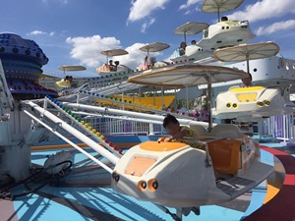
星空小飛碟
以飛行機具造型為主題，各座艙可自行操作起伏，猶如飛行機追逐於星空中，外表彩繪有濃濃義大利風味。
尖叫指數
⚡⚡☁☁☁

Slide 7
資料來源
兒童新樂園cap.taipei/Default.aspx

